Slide 1
Mini-Homework 1
Filippo Enrico Pio Grasso
1000023441

Slide 2

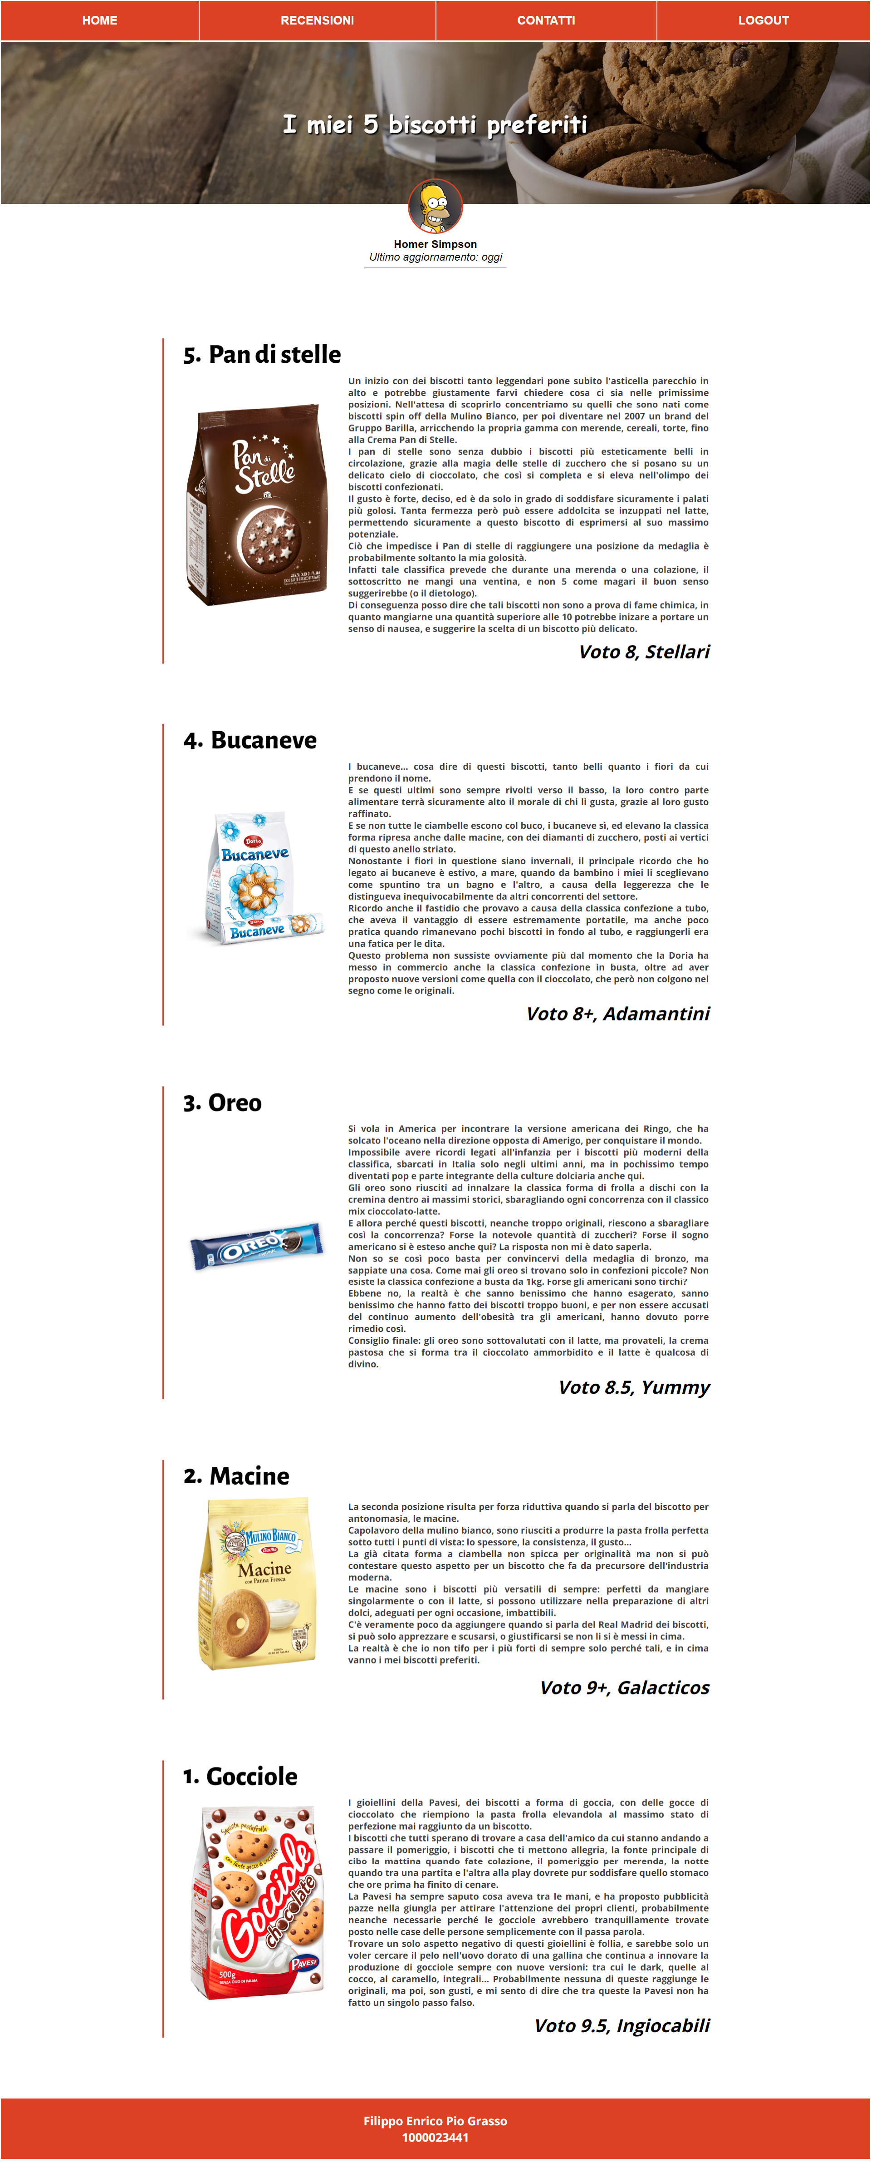
Presentazione generale
Nav
Header
user
Il tema principale del sito è una classifica dei 5 biscotti preferiti dal sottoscritto.
Si presenta con: - una nav principale per navigare all’interno del sito - un header per presentare la pagina - un div ‘user’ che contiene alcune informazioni sull’utente - una section composta da articles per ogni elemento classificato - un footer che presenta i miei dati
Section
Footer

Slide 3
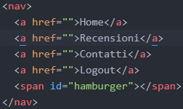
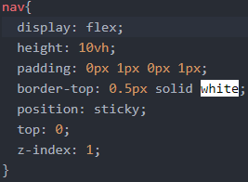
Nav
10vh
La nav presenta 5 link e uno span ‘hamburger’ che verrà visualizzato solo nella versione mobile. Una particolare proprietà utilizzata è la position: sticky che a differenza di ‘fixed’ non posiziona la nav in un layer proprio, ma la fa partecipare allo scorrimento per poi fissarsi nello schermo nella posizione top: 0
Html
Css

Slide 4
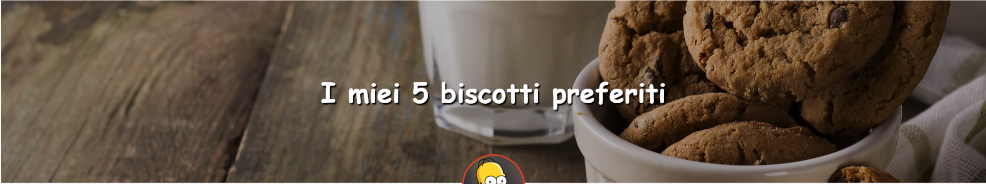
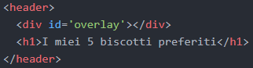
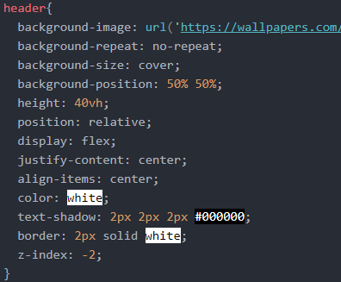
Header
40vh
Html
Css

Slide 5
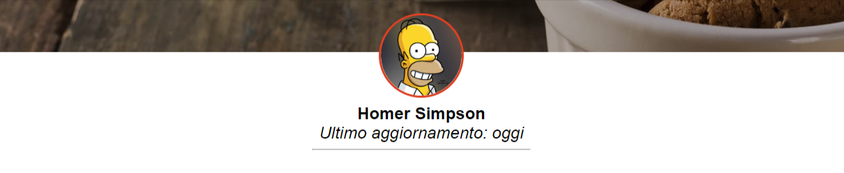
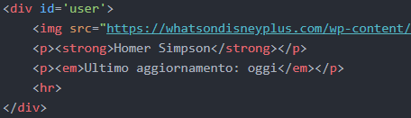
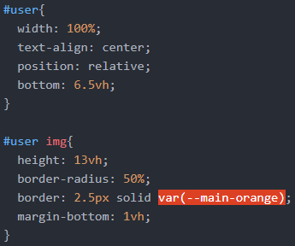
User
6.5vh
13vh
Html
Css

Slide 6
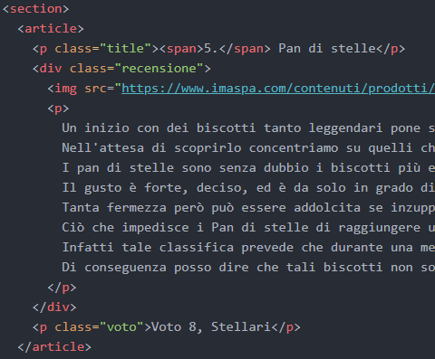
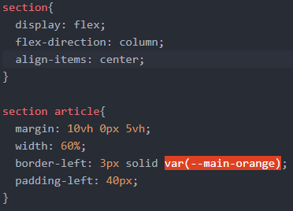
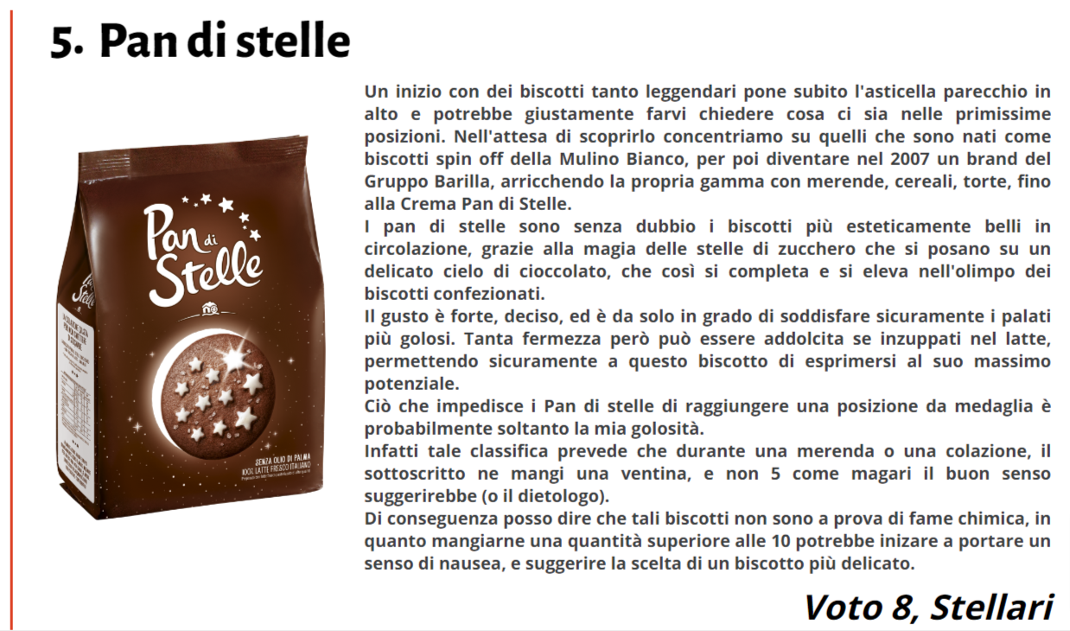
Section
60% della pagina
…
Html
Css

Slide 7
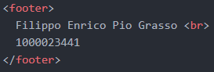
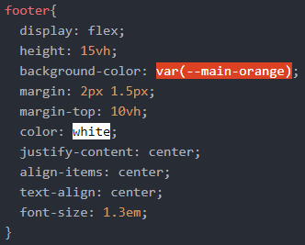
Footer
15vh
Html
Css

Slide 8
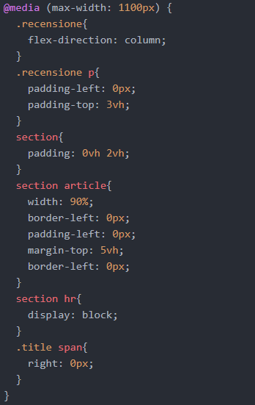
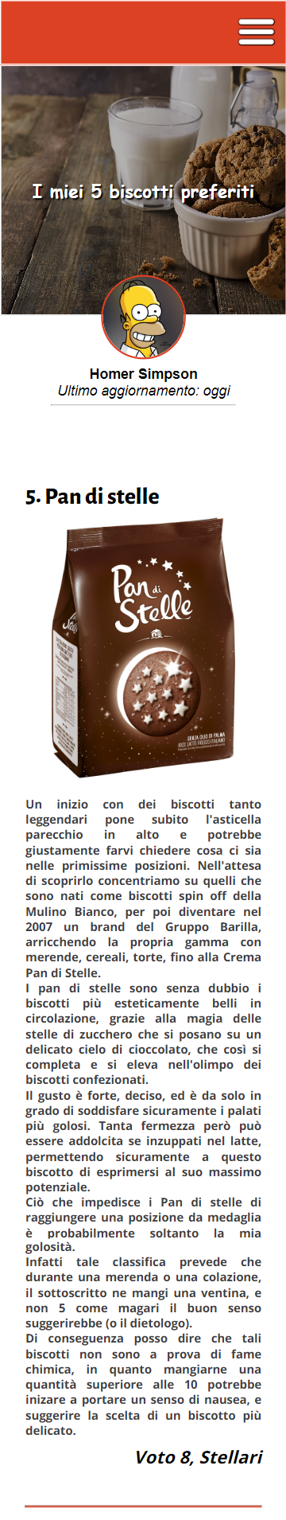
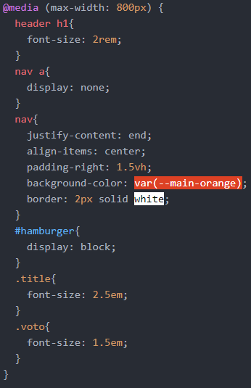
Mobile
La versione mobile apporta alcune modifiche, tra cui:
La navbar sostituisce i link con un menu hamburger
I div negli article passano a flex-direction column
Ridimensionamenti generali

